Slide 1
JAVA Presentation – 8th training weeks
Presenter: Le Huu Hien
Mentor: Phan Tue Anh
Notes:
<number>

Slide 2
Agenda
Introduce Java & OOP
Introduce Spring framework
RESTful API
Application demo
Notes:
<number>

Slide 3
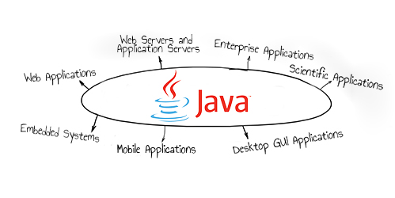

Introduce Java
What is Java?
Notes:
<number>

Slide 4
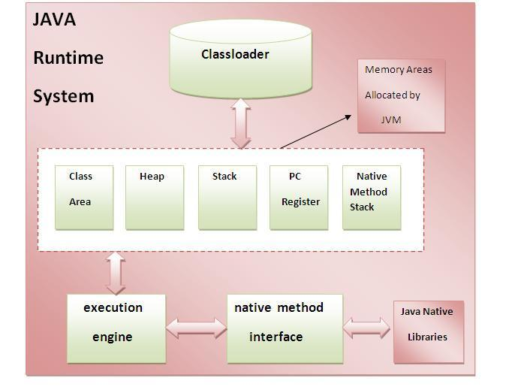
Introduce Java (continue)
Something about JVM?
Notes:
<number>

Slide 5
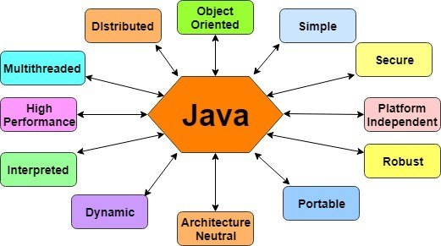
Introduce Java - Advantages
Notes:
<number>

Slide 6
Introduce Java - Disadvantages
Slow 50% than C
Too much IDE, hard to choose for beginner
Does not support Low level programing
Lacks of language support for Collections
Does not support multi-inheritance
Notes:
<number>

Slide 7
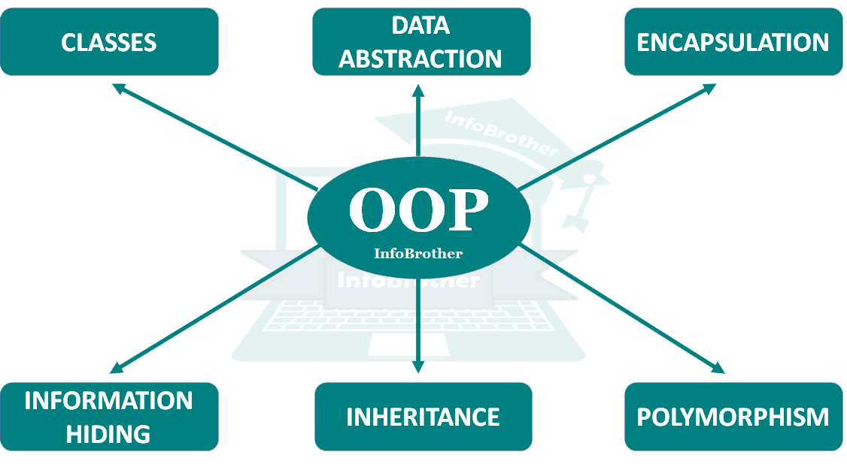
Introduce Java - OOP
What is OOP???
…And how it concept in Java???
Notes:
- Text sp gồm MT và AT
- AT là text sản phẩm 1 cách tự động hóa, dựa vào phần mềm( Selenium)
- Cụ thể như: click link, submit nút, vào URL, click check box, radio button, … bằng code.
- Tác dụng: nhanh hơn, tiện lợi vs đoạn code lặp đi lặp lại nhiều lần, ít thủ công hơn.
<number>

Slide 8
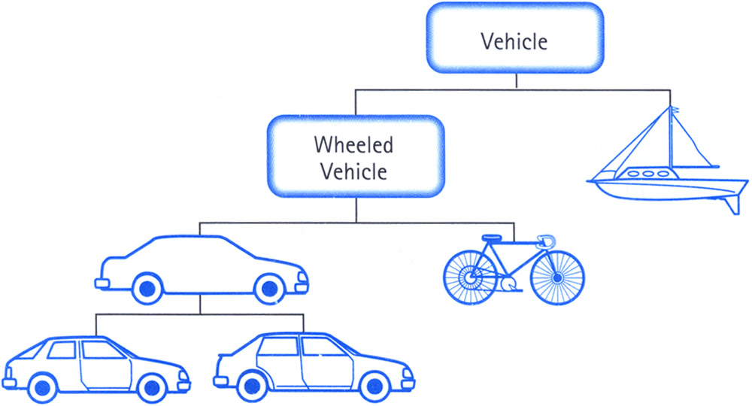
Introduce Java - OOP (continued)
More about OOP
Notes:
- Text sp gồm MT và AT
- AT là text sản phẩm 1 cách tự động hóa, dựa vào phần mềm( Selenium)
- Cụ thể như: click link, submit nút, vào URL, click check box, radio button, … bằng code.
- Tác dụng: nhanh hơn, tiện lợi vs đoạn code lặp đi lặp lại nhiều lần, ít thủ công hơn.
<number>

Slide 9
Introduce Java – Java advance
Data structures
Collections Framework
Generics
Serialization
Notes:
- Text sp gồm MT và AT
- AT là text sản phẩm 1 cách tự động hóa, dựa vào phần mềm( Selenium)
- Cụ thể như: click link, submit nút, vào URL, click check box, radio button, … bằng code.
- Tác dụng: nhanh hơn, tiện lợi vs đoạn code lặp đi lặp lại nhiều lần, ít thủ công hơn.
<number>

Slide 10
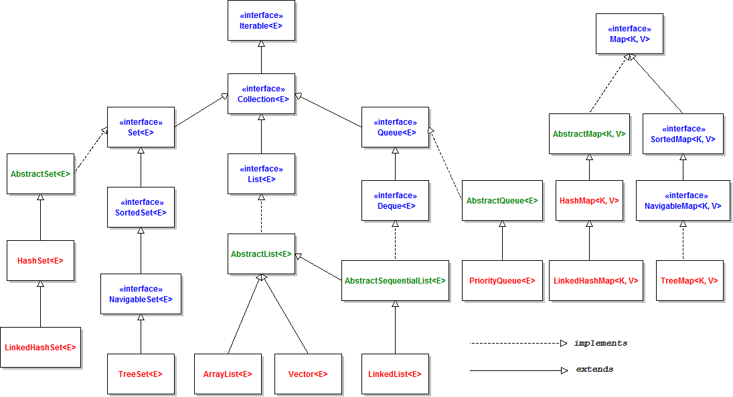
Introduce Java – Java advance (Collection Framework)
Notes:
- Text sp gồm MT và AT
- AT là text sản phẩm 1 cách tự động hóa, dựa vào phần mềm( Selenium)
- Cụ thể như: click link, submit nút, vào URL, click check box, radio button, … bằng code.
- Tác dụng: nhanh hơn, tiện lợi vs đoạn code lặp đi lặp lại nhiều lần, ít thủ công hơn.
<number>

Slide 11
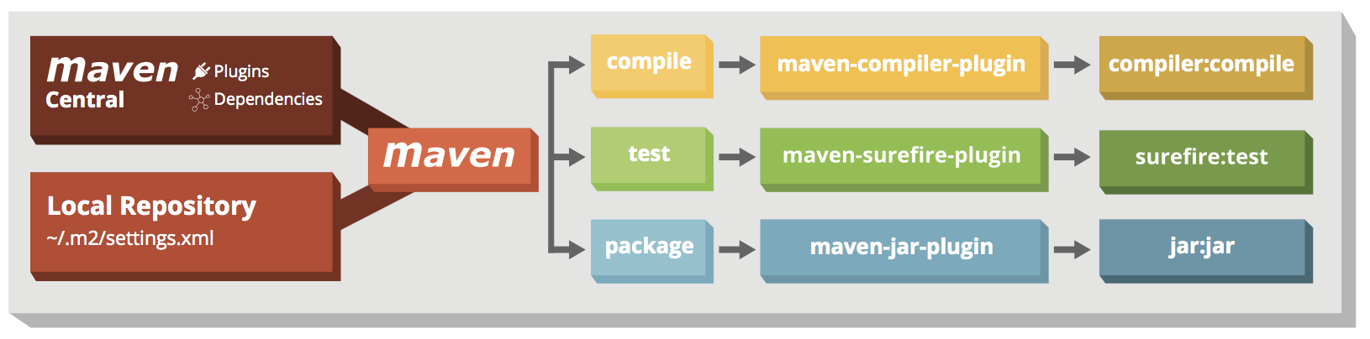
Maven
Notes:
- Text sp gồm MT và AT
- AT là text sản phẩm 1 cách tự động hóa, dựa vào phần mềm( Selenium)
- Cụ thể như: click link, submit nút, vào URL, click check box, radio button, … bằng code.
- Tác dụng: nhanh hơn, tiện lợi vs đoạn code lặp đi lặp lại nhiều lần, ít thủ công hơn.
<number>

Slide 12


Slide 13
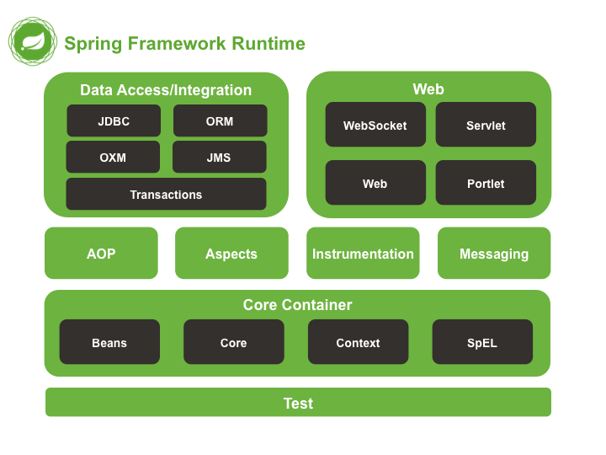
Spring Framework Architecture
Notes:
- Text sp gồm MT và AT
- AT là text sản phẩm 1 cách tự động hóa, dựa vào phần mềm( Selenium)
- Cụ thể như: click link, submit nút, vào URL, click check box, radio button, … bằng code.
- Tác dụng: nhanh hơn, tiện lợi vs đoạn code lặp đi lặp lại nhiều lần, ít thủ công hơn.
<number>

Slide 14
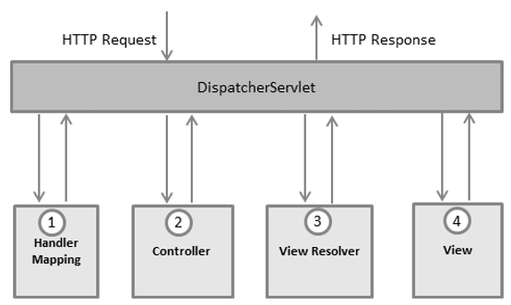
Spring MVC DispatcherServlet
How DispatcherServlet work?
Notes:
- Text sp gồm MT và AT
- AT là text sản phẩm 1 cách tự động hóa, dựa vào phần mềm( Selenium)
- Cụ thể như: click link, submit nút, vào URL, click check box, radio button, … bằng code.
- Tác dụng: nhanh hơn, tiện lợi vs đoạn code lặp đi lặp lại nhiều lần, ít thủ công hơn.
<number>

Slide 15
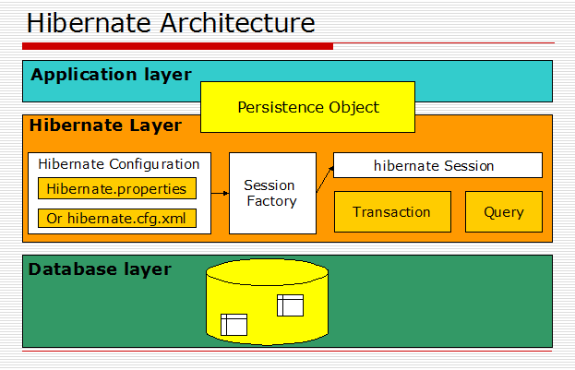
Spring MVC Hibernate
Notes:
- Text sp gồm MT và AT
- AT là text sản phẩm 1 cách tự động hóa, dựa vào phần mềm( Selenium)
- Cụ thể như: click link, submit nút, vào URL, click check box, radio button, … bằng code.
- Tác dụng: nhanh hơn, tiện lợi vs đoạn code lặp đi lặp lại nhiều lần, ít thủ công hơn.
<number>

Slide 16
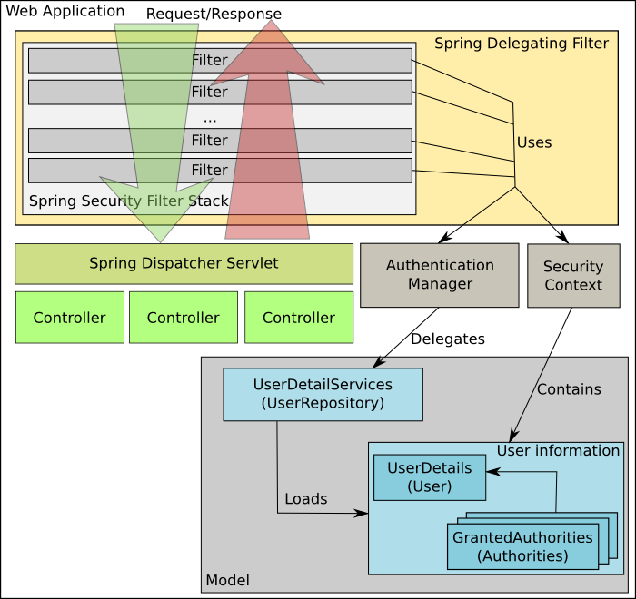
Spring MVC Security
Notes:
- Text sp gồm MT và AT
- AT là text sản phẩm 1 cách tự động hóa, dựa vào phần mềm( Selenium)
- Cụ thể như: click link, submit nút, vào URL, click check box, radio button, … bằng code.
- Tác dụng: nhanh hơn, tiện lợi vs đoạn code lặp đi lặp lại nhiều lần, ít thủ công hơn.
<number>

Slide 17
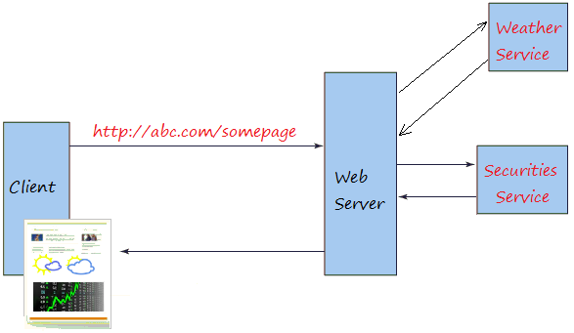
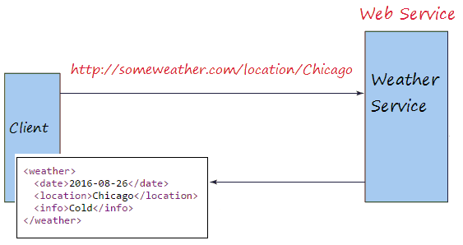
RESTful API
What is Web services
Notes:
- Text sp gồm MT và AT
- AT là text sản phẩm 1 cách tự động hóa, dựa vào phần mềm( Selenium)
- Cụ thể như: click link, submit nút, vào URL, click check box, radio button, … bằng code.
- Tác dụng: nhanh hơn, tiện lợi vs đoạn code lặp đi lặp lại nhiều lần, ít thủ công hơn.
<number>

Slide 18
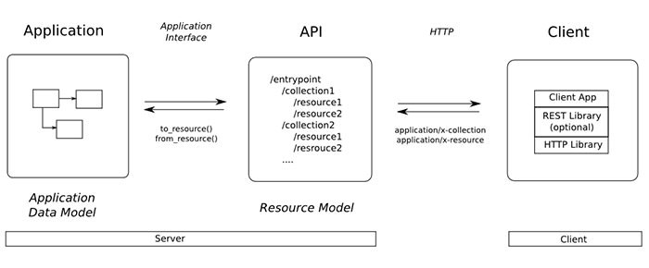
API
Notes:
- Text sp gồm MT và AT
- AT là text sản phẩm 1 cách tự động hóa, dựa vào phần mềm( Selenium)
- Cụ thể như: click link, submit nút, vào URL, click check box, radio button, … bằng code.
- Tác dụng: nhanh hơn, tiện lợi vs đoạn code lặp đi lặp lại nhiều lần, ít thủ công hơn.
<number>

Slide 19
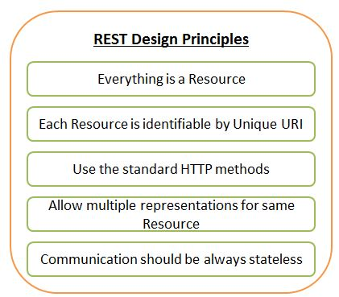
RESTful API
Notes:
- Text sp gồm MT và AT
- AT là text sản phẩm 1 cách tự động hóa, dựa vào phần mềm( Selenium)
- Cụ thể như: click link, submit nút, vào URL, click check box, radio button, … bằng code.
- Tác dụng: nhanh hơn, tiện lợi vs đoạn code lặp đi lặp lại nhiều lần, ít thủ công hơn.
<number>

Slide 20
Q&A

Slide 21
Java Spring MVC Application Demo
Build App with maven
Login with different ROLE (Security Authentication and Authorities)
Get, create and update staff use RESTful API
Notes:
<number>

Slide 22
Thank you!

